Slide 1
Alapkoncepciók
Szoftvertechnológia
előadás

Slide 2
Témakörök
Egyed-kapcsolat modellek
Osztálydiagramok
Interakciódiagramok
Vezérlési struktúrák
Döntési táblák és fák
Állapotautomaták
Petri hálók

Slide 3
Egyed-kapcsolat modell
Az 1970-es évek közepén alkották meg
Erős matematikai alapokra épült
Adatbázisok modellezésére készült
Az 1980-as évek közepén szabványosították (ANSI)
Az 1980-as évek végén több CASE eszköz is integrálta

Slide 4
Alapfogalmak
Egyed
Létező objektum, amely megkülönböztethető a többi objektumtól
Tulajdonság
Egyedre vagy egyedek közötti kapcsolatra jellemző érték (rögzített értékhalmazból)
Egyedhalmaz
Hasonló egyedek halmaza
      Mindegyik egyed azonos tulajdonságokkal bír
      Megadható egy kulcs-tulajdonság (minden halmazbeli egyed esetén különböző értékű)

Slide 5
Alapfogalmak
Kapcsolat
Társítási reláció két vagy több egyed között
Típusai:
1-1 kapcsolat
1-n kapcsolat
n-1 kapcsolat
n-n kapcsolat
Kapcsolathalmaz
Hasonló kapcsolatok halmaza

Slide 6
Egyed-kapcsolat diagram
azonosító
cégjegyzékszám
n
n
Alkalmazott
Dolgozik
Cég
név
beosztás
fizetés
név
cím

Slide 7
Speciális kapcsolatok
Általánosítás (ISA kapcsolat)
Aggregáció
Relációhalmazok aggregálhatók egyedhalmazokká
Relációk közötti relációk fejezhetők ki aggregáció segítségével
Állat
ISA
Kutya

Slide 8
név
azonosító
beosztás
név
cégjegyzékszám
cím
n
n
Alkalmazott
Dolgozik
Cég
1
ISA
Vezet
1
Főnök
Vállalat
n
n
Felügyel
Tulajdonos

Slide 9
Osztálydiagram
Az UML része
De az UML-től független módszertanok is használják (Structure diagram)
Objektum orientált modellezés egyik eszköze
Korábbi tanulmányokból ismert

Slide 10
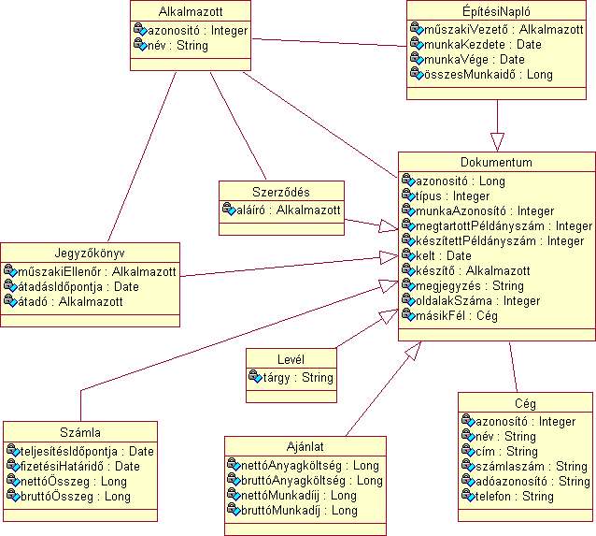
Példa

Slide 11
Interakció diagramok
Kommunikációs diagram
Szekvencia diagram
Interakciót áttekintő diagram
Időzítési diagram
Korábbi tanulmányokból ismertek

Slide 12
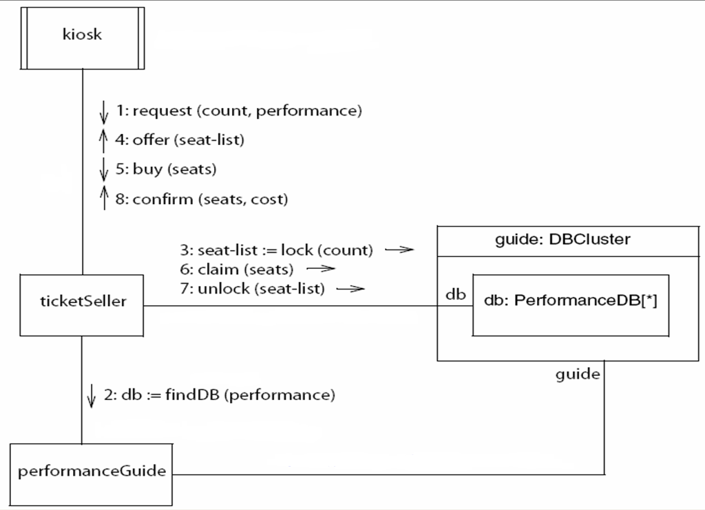
Kommunikációs diagram

Slide 13
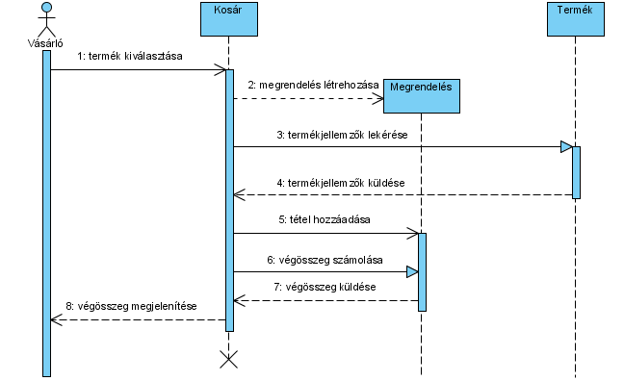
Szekvencia diagram

Slide 14
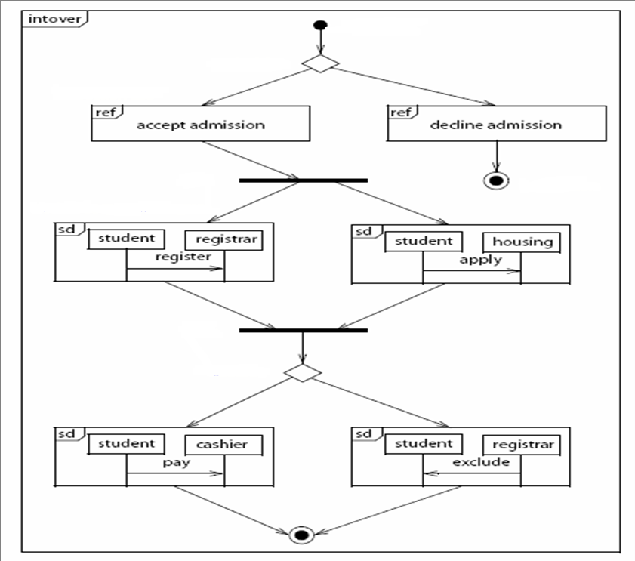
Interakciót áttekintő diagram

Slide 15
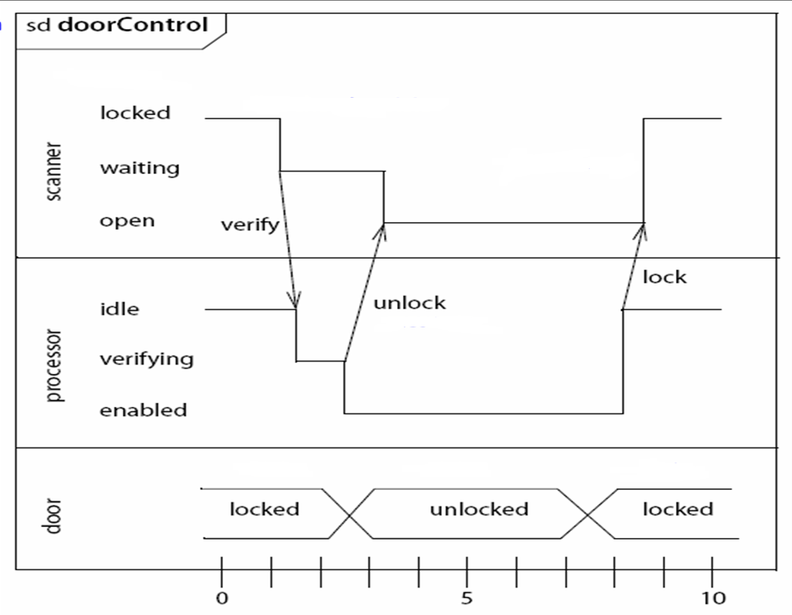
Időzítési diagram

Slide 16
Vezérlési struktúrák
Bármilyen algoritmus leírható az alábbi vezérlési struktúrákkal (Dijkstra)
  Szekvencia
  utasítások egymás utáni végrehajtása
  Szelekció
  egy feltétel teljesülésétől függően más utasítások kerülnek végrehajtásra
  Iteráció
  meghatározott utasítások tetszőleges számú ismételt végrehajtása

Slide 17
Döntési fa
Szabályok megállapítására szolgál
Fa formájú reprezentációja egy függvénynek
Általánosítás, csoportosítás eszköze
Számos területen alkalmazzák
  Szoftver tervezés
  Operációkutatás
  Mesterséges intelligencia
  Adatbázisok

Slide 18
Döntési fa (definíció)
A döntési fa egy olyan faszerkezet, amelyben minden belső csúcs egy értékre vonatkozó ellenőrzést jelöl, a csúcsból kivezető minden él pedig az ellenőrzés egy-egy kimenetének feleltethető meg.
A fa levelei tartalmazzák a döntéseket.

Slide 19
Döntési fa készítése
Rekurzív algoritmus
Bemenet:
  objektumok halmaza (O)
  Tulajdonságlista (A)
  vizsgálandó tulajdonságok halmaza (V)
Kimenet: A döntési fa
DFK(O, A, V)

Slide 20
Döntési fa készítése
N csúcs létrehozása
Ha O minden eleme V-beli tulajdonságainak értéke azonos, akkor N legyen levélcsúcs, melynek címkéje ezen azonos értékek legyenek (VÉGE)
Ha A üres, akkor N legyen levélcsúcs, melynek címkéje azonos a leggyakoribb V-beli tulajdonságértékekkel (VÉGE)
E ellenőrzőtulajdonság legyn az A elemei közül a legnagyobb információnyereséggel rendelkező
Legyen N címkéje E
Minden t_{i} E által felvehető értékre
    induljon ki egy él az E = t_{i} címkével
    jelölje o_{i} azon O-beli elemeket, amelyekre igaz az E=t_{i} feltétel
    Ha o_{i} üres, illeszünk be egy levélcsúcsot melynek címkéje azonos a leggyakoribb V-beli tulajdonságértékekkel;
    Különben illeszük be a DFK(o_{i}, A, V) által készített döntési fát

Slide 21
Példa
Objektumok:
  Alma Aliz, 18-30, tanuló, jó, igen
  Barack Béla, 18-30, tanuló, rossz, igen
  Citrom Cecília, 31-40, nem tanuló, jó, igen
  Dió Demeter, 31-40, nem tanuló, rossz, igen
  Egres Egon, 41-80, nem tanuló, jó, igen
  Füge Ferenc, 41-80, nem tanuló, jó, nem
  Gránátalma Géza, 55, nem tanuló, jó, igen
  Gyümölcs Györgyi, 18-30, nem tanuló, rossz, nem
Tulajdonságok:
  Név
  Életkor (18-30, 31-40, 41-80)
  Foglalkozás (tanuló, nem tanuló)
  Hitelképesség (rossz, jó)
  Vesz-e számítógépet (igen, nem)
Vizsgálandó tulajdonság: vesz-e számítógépet

Slide 22
Példa
Életkor
18 - 30
41 - 80
31 - 40
Tanuló?
igen
Hitelképesség
igen
nem
jó
rossz
nem
igen
nem
igen

Slide 23
Döntési táblák
Bonyolult logikai szabályok egyszerű és tömör leírására használhatók
A szabályok alakja:
  HA feltételek AKKOR tennivalók
A tábla felépítése:
Feltételek | Alternatívák
Tennivalók | Teendő

Slide 24
Példa
 |  | Szabályok
Feltételek | A nyomtató nem nyomtat | I | I | I | I | H | H | H | H
 | A piros lámpa villog | I | I | H | H | I | I | H | H
 | A nyomtató ismeretlen | I | H | I | H | I | H | I | H
Tennivalók | Ellenőrizni a tápkábelt |  |  | X
 | Ellenőrizni az adatkábelt | X |  | X
 | Az illesztőprogram ellenőrzése | X |  | X |  | X |  | X
 | Tinta ellenőrzése/cseréje | X | X |  |  | X | X
 | Papírbeszorulás keresése |  | X |  | X

Slide 25
Állapot-automaták
Az absztrakt állapot-automaták a specifikáció és a verifikáció eszközei
Erős matematikai alapok
Megkülönböztetünk véges és végtelen állapotú automatát
A továbbiakban csak a véges állapotú automatákról lesz szó

Slide 26
Véges állapotú automata
Állapotok és az állapotok közötti átmenetek rendszere
Az automata működése során az input és az éppen aktuális állapot függvényében vált állapotot (állapotátmeneti szabályok)
Speciális állapotok:
  Kezdőállapot
  Végállapot (elfogadó állapot)
Az automata reprezentálható diagrammal vagy állapotátmenet táblával

Slide 27
Példa
(osztható-e 3-mal egy szám)
3, 6, 9, 0
1, 4, 7
1
3, 6, 9, 0
2, 5, 8
0
1, 4, 7
2, 5, 8
2, 5, 8
1, 4, 7
2
3, 6, 9, 0

Slide 28
Petri-háló
Olyan grafikus és matematikai reprezentáció, amely vezérlési szerkezetek és adatstruktúrák leírására egyaránt alkalmazható
Főbb felhasználási területei
  Elosztott, konkurens és párhuzamos rendszerek
  Aszinkron rendszerek
  Nemdeterminisztikus rendszerek

Slide 29
Alapfogalmak
Hely
  A háló olyan csúcsa, amelyik tokeneket tartalmazhat (adatokat reprezentál)
Átmenet
  A háló olyan csúcsa, amelyik nem tartalmazhat tokeneket (folyamatot reprezentál)
Él
  Bemenő élek: helyekről vezetnek átmenetekbe
  Kimenő élek: átmenetekből vezetnek helyekre
Token
  Olyan elemek, amelyek a háló valamely helyén találhatók
Tüzelés
  A háló egy átmenete tüzelhet, ha valamennyi bemenő helyen található token.
  A tüzelés során az átmenet minden bemenő helyéről elvétetik egy-egy token, a kimenő helyekre pedig kerül egy-egy token

Slide 30
Példa

Slide 31
Példa (víz szintézise)
H₂
2
H₂O
2
O₂
Élsúly: azt határozza meg, hogy egy átmenet tüzeléséhez adott helyen hány token szükséges, vagy a tüzelés után hány token keletkezik

Slide 32
Példa (csoki automata)
kis csoki
5
15
BE 10
BE 5
BE 5
0
BE 5
BE 5
BE 10
BE 10
10
20
nagy csoki

Slide 33
Irodalom
Egyed-kapcsolat modellek
  Ian Sommerville: Szoftver rendszerek fejlesztése, 7.3. fejezet
  http://edu.bzlogi.hu/mdb/download/gyak_02.ppt
  http://www.wikipedia.org/
Osztálydiagramok
  Szoftver tervezés és technológia előadás anyaga
  Ian Sommerville: Szoftver rendszerek fejlesztése, 7.4. fejezet
  http://www.wikipedia.org/
Interakciódiagramok
  Szoftver tervezés és technológia előadás anyaga
  http://www.wikipedia.org/
Vezérlési struktúrák
  http://www.wikipedia.org/

Slide 34
Irodalom
Döntési táblák és fák
  http://www.wikipedia.org/
Állapotautomaták
  http://hu.wikipedia.org
  http://www.wikipedia.org/
  (Ian Sommerville: Szoftver rendszerek fejlesztése, 7.2.2. fejezet)
Petri hálók
  Informatikai algoritmusok (2. kötet), ELTE Eötvös Kiadó, 2005.
  http://hu.wikipedia.org
  http://www.wikipedia.org/

